Slide 1
Zwischen Engagement und Zukunftsangst Jugendliche Einstellungen zu Politik und Weltgeschehen in Zeiten aktueller Krisen

Slide 2
Quellen
Trendstudie “Jugend in Deutschland” (Hurrelmann, Schnetzer)
Schnetzer Simon, Hurrelmann Klaus (2022): Jugend in Deutschland – Trendstudie Sommer 2022. Jugend im Dauerkrisen-Modus – Klima, Corona, Krieg. Datajockey Verlag, Kempten
Hört uns zu! (Vodafone Stiftung)
Vodafone Stiftung Deutschland (Hrsg.) (2022): Hört uns zu! Wie junge Menschen die Politik in Deutschland und die Vertretung ihrer Interessen wahrnehmen. Eine Befragung im Auftrag der Vodafone Stiftung Deutschland
Studie ist online als Download verfügbar
Alle Zahlen und Texte sind den beiden Werken als direkte oder indirekte Zitate entnommen.

Slide 3
Hört uns zu! Studie der Vodafone Stiftung
N= 2124
Alter = 14-24 Jahre
Repräsentative Quotenstichprobe
Onlinebefragung September 2021
Methodik: infratest dimap

Slide 4
64% der 14- bis 24-Jährigen sind an politischen Themen interessiert.
Notes:
Unterschiede zeigen sich zwischen den männlichen und den weiblichen Befragten. Während 72 Prozent der jungen Männer angeben, sich für politische Themen zu interessieren, sind es bei den jungen Frauen nur 56 Prozent.
Das politische Interesse steigt mit zunehmendem Bildungshintergrund.
70% informiert sich mindestens wöchentlich über politische Themen. Immerhin knapp 30% täglich!

Slide 5
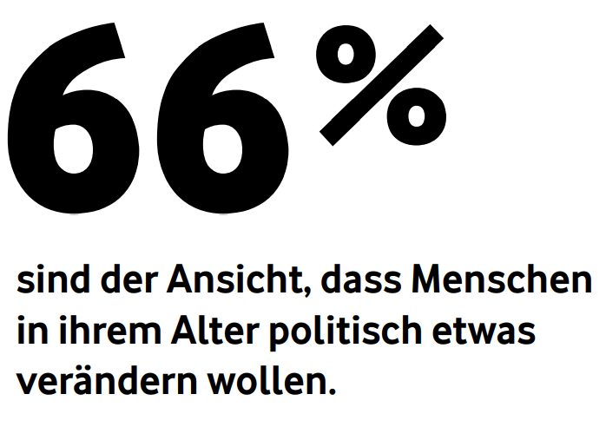
Der Wille zu Veränderung zeichnet sich in beiden Bildungsgruppen ab.

Slide 6
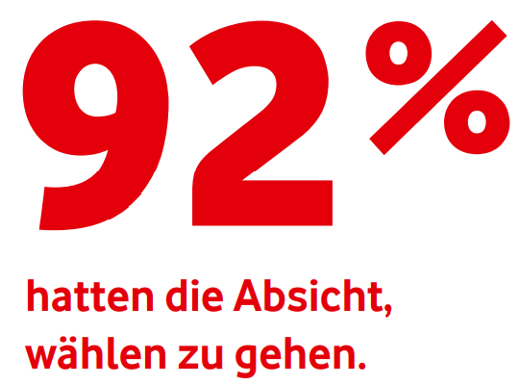
Bundestagswahl 2021 von hoher Relevanz
Notes:
Die große Mehrheit (85 Prozent) von ihnen äußerte Interesse an ihrem Ausgang. Bei den Wahlberechtigten war dieses Interesse mit 91 Prozent noch ausgeprägter als in der gesamten Altersgruppe (Abb. 4). Der Wille, wählen zu gehen, war in der Woche vor der Wahl groß 92 Prozent der befragten Jung- und Erstwähler:innen hatten die Absicht, sich an der Wahl zu beteiligen (vgl. Abb. l. o. S. 08). Selbst 92 Prozent der Jugendlichen, die unzufrieden mit der Berücksichtigung ihrer Interessen waren, planten, zu wählen.
Diejenigen, die nicht wählen wollten gehörten zu den politisch uninformierten Jugendlichen!

Slide 7
Die Unzufriedenheit ist groß.
Notes:
73 Prozent der Befragten sind unzufrieden damit, wie Politiker:innen im Allgemeinen ihre Anliegen und Interessen berücksichtigen. Damit hat sich die ohnehin schon niedrige Zufriedenheit seit der letzten Befragung der Vodafone Stiftung im Jahr 2019 weiter verschlechtert (Abb. 5).
Die Unzufriedenheit geht über die eigenen Interessen der jungen Menschen hinaus 75 Prozent der 14- bis 24-Jährigen sehen die Interessen der gesamten Bevölkerung nicht ausreichend von der Politik berücksichtigt (vgl. Abb. r. o. S. 10).

Slide 8
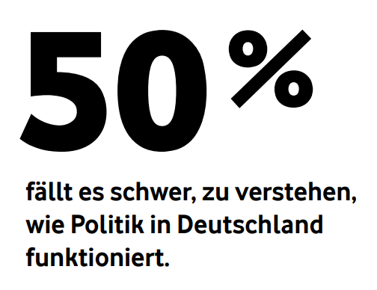
Wie Demokratie funktioniert…

Slide 9
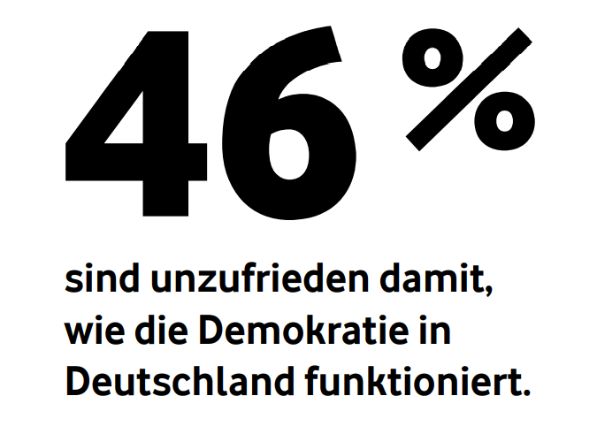
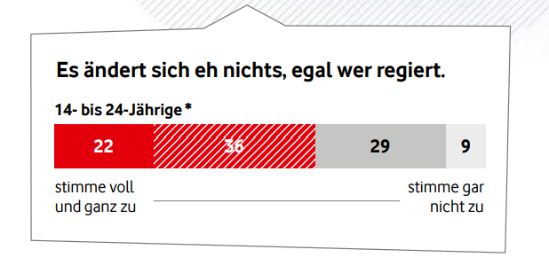
Mangelnde politische Selbstwirksamkeit.
Notes:
Der Hälfte der 14- bis 24-Jährigen fällt es schwer, zu verstehen, wie Politik in Deutschland funktioniert (50 Prozent). Während 30 Prozent der jungen Menschen mit hohem formalem Bildungshintergrund dieses Problem haben, sind es bei jungen Menschen mit niedrigem formalem Bildungsniveau sogar doppelt so viele (62 Prozent). Darüber hinaus zeigen sich Unterschiede zwischen den Geschlechtern: Junge Frauen trauen sich deutlich weniger zu, die Politik in Deutschland zu verstehen (58 Prozent) als junge Männer (42 Prozent) (Abb. 6). Junge Menschen erleben eine mangelnde politische Selbstwirksamkeit 67 Prozent der jungen Menschen sind der Meinung, dass sie wenig bis gar keinen Einfluss auf die Politik nehmen können. Lediglich 29 Prozent der befragten jungen Menschen haben den Eindruck, Politik beeinflussen zu können. Dabei fällt auf, dass die Befragten mit hoher formaler Bildung deutlich eher der Meinung sind, Einfluss auf die Politik ausüben zu können (40 Prozent), als diejenigen mit geringer formaler Bildung (23 Prozent) (Abb. 8). 77 Prozent sind der Meinung, dass junge Menschen zu wenig Einfluss auf die Politik nehmen können (vgl. Abb. r. o. S. 14). Das Gefühl der politischen Selbstwirksamkeit nimmt bei Befragten mit einem geringen Interesse an politischen Themen deutlich ab.

Slide 10
Sorge um die Zukunft
Notes:
Noch negativer als die Demokratie in Deutschland beurteilen junge Menschen ihre eigenen Zukunftsperspektiven. Weitgehend unabhängig von Alter, Bildungshintergrund und politischem Interesse stimmt die große Mehrheit der Befragten (86 Prozent insgesamt, 88 Prozent der jungen Frauen und 82 Prozent der jungen Männer) der Aussage »Ich mache mir Sorgen um die Zukunft« zu (Abb. 10). Mehr als die Hälfte (58 Prozent) der Befragten ist der Meinung, dass es zukünftigen Generationen »etwas schlechter« oder »viel schlechter« gehen werde (Abb. 9).

Slide 11
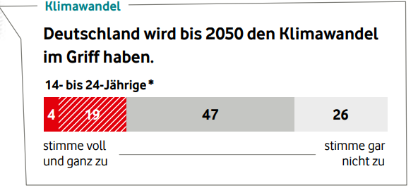
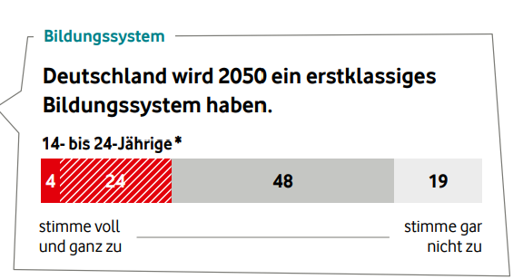
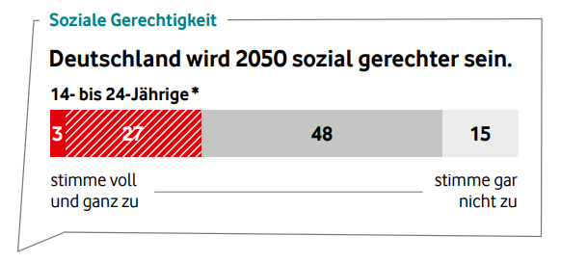
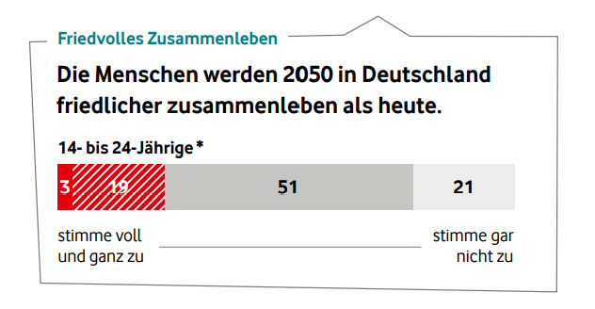
Pessimismus bei aktuellen gesellschaftlichen Herausforderungen

Slide 12
Junge Politiker:innen und ein Jugendrat
Notes:
Die politische Wunschliste junger Menschen »Was würdest du dir am meisten wünschen, damit die Interessen junger Menschen in der Politik besser berücksichtigt werden?«
Bei dieser Frage konnten die jungen Männer und Frauen aus einer Reihe von Vorschlägen auswählen und angeben, was ihnen besonders wichtig ist.
Repräsentation durch junge Politiker:innen und einen Jugendrat
Die meisten (54 Prozent) der 14- bis 24-Jährigen wünschen sich mehr junge Politiker:innen. Diese
Ebenfalls wichtig ist den jungen Menschen die Schaffung eines Jugendrats, der ihre Position gegenüber der Bundesregierung vertritt (41 Prozent). Bei jungen Männern und Frauen mit formal niedriger Bildung erhielt der Vorschlag eines Jugendrats mit 45 Prozent fast dieselbe Zustimmung wie die Forderung nach mehr jungen Politiker:innen (46 Prozent). Im Vergleich dazu wünschen sich 37 Prozent der jungen Menschen mit formal hoher Bildung einen Jugendrat, während sich 64 Prozent von ihnen für mehr junge Politiker:innen aussprechen (vgl. Abb. S. 28).Forderung steht unabhängig von Alter, Bildungshintergrund oder Geschlecht der Befragten auf Platz 1 der Wunschliste.

Slide 13
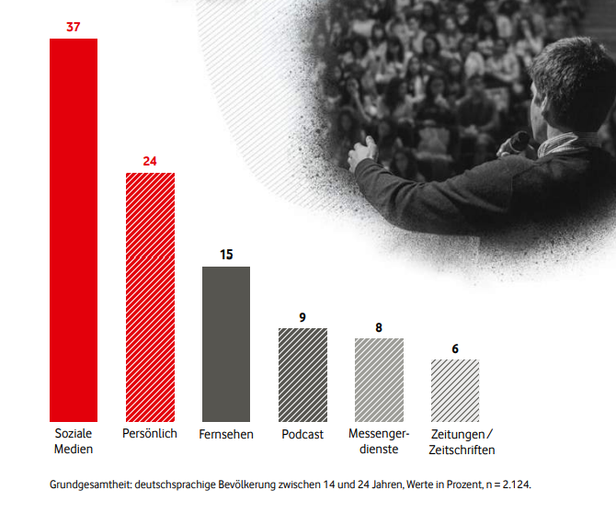
Präsenz und Kontakt
Notes:
Präsenz und Kontakt 37 Prozent der Befragten wünschen sich mehr Präsenz von Politiker:innen in den sozialen Medien. Knapp ein Viertel der jungen Menschen (24 Prozent) hätte gerne mehr persönliche Kontakte, z.B. bei Veranstaltungen oder in den Schulen. Podcasts (9 Prozent), Messengerdienste (8 Prozent) sowie Zeitungen und Zeitschriften (6 Prozent) scheinen dagegen nur eine untergeordnete Rolle zu spielen (vgl. Abb. S. 30). Die junge Generation wünscht sich mehr Sichtbarkeit von Politiker:innen auf Instagram Die meisten Befragten, die Politiker:innen gerne verstärkt in den sozialen Medien sehen würden, wünschen sich mehr Präsenz auf Instagram (73 Prozent).

Slide 14
Fazit der Forscher:innen
Dem politischen Interesse und dem Wunsch nach Veränderung stehen Unzufriedenheit und ein Gefühl mangelnder Selbstwirksamkeit gegenüber.
Die Sorge um die Zukunft dominiert.
„Der Jugend eine Stimme geben“ durch junge Politiker:innen, einen Jugendrat, mehr digitalem und persönlichem Austausch.

Slide 15
Trendstudie Jugend in Deutschland
Halbjährlich durchgeführt
N = 1021
Alter = 14-29 Jahre
Repräsentative Onlinebefragung März 2022
Methodik: Institut für Demoskopie Allensbach

Slide 16
Der Kriegsschock sitzt tief.
Quelle: Trendstudie "Jugend in Deutschland - Sommer 2022" | N = 1.021, 14- bis 29-Jährige in Deutschland
Notes:
Wie bei den zurückliegenden Trendstudien haben wir auch dieses Mal den 14- bis 29-Jährigen einen Katalog von wirtschaftlichen und politischen Themen vorgelegt und sie gefragt, welche dieser Themen ihnen die meisten Sorgen bereiten. In den letzten Jahren stand der Klimawandel an der ersten Stelle. Seit dem Frühjahr 2022 ist er durch die Sorge vor einem Krieg in Europa verdrängt worden.

Slide 17
Angst vor atomarer Bedrohung?
Quelle: Trendstudie "Jugend in Deutschland - Sommer 2022" | N = 1.021, 14- bis 29-Jährige in Deutschland
Notes:
Mit einer weiteren Frage haben wir erfasst, welche Auswirkungen des Krieges in der Ukraine auf das Leben in Deutschland erwartet werden.
Hier wird deutlich: Die jungen Menschen spüren im Alltag erste Folgen des Krieges. Wirtschaftliche Faktoren, die auf das alltägliche Leben auf mittlere Sicht einen erheblichen Einfluss haben, stehen also an erster Stelle der erwarteten Auswirkungen.
Gleich danach folgen politische Faktoren. Insgesamt 42% der Befragten fürchten schon heute ein Leben mit Angst vor einem Krieg und 28% halten die Ausweitung des Krieges auf Deutschland für ein denkbares Szenario. Insgesamt erwarten 24%, dass junge Deutsche als Soldatinnen und Soldaten zum Dienst eingezogen werden. Dramatische Auswirkungen auf Deutschland aufgrund eines atomaren kriegerischen Szenarios befürchten 23%. Erschreckende 13% der befragten jungen Leute gehen davon aus, dass sie möglicherweise aus Deutschland fliehen müssen

Slide 18
Befürwortung politischer Maßnahmen
Quelle: Trendstudie "Jugend in Deutschland - Sommer 2022" | N = 1.021, 14- bis 29-Jährige in Deutschland
Notes:
Der genaue Blick auf die Daten zeigt interessante Unterschiede unter jungen Leuten, wenn es um die Wiedereinführung des Wehrdienstes geht. Die Zustimmung ist höher unter jungen Männern (22%) als unter jungen Frauen (11%) und besonders hoch unter dual Studierenden (27%). Den geringsten Zuspruch erfährt der Wehrdienst von Schüler:innen (14%) und Auszubildenden (13%), die davon selbst bald betroffen wären. Vergleichen wir die parteipolitischen Präferenzen, erhält die Wiedereinführung von jungen Anhänger:innen der AfD (36%) und CDU/CSU (29%) den höchsten Zuspruch und von Anhänger:innen der LINKEN (16%) und der GRÜNEN (12%) den geringsten. Auf den ersten Blick könnte die Zurückhaltung so interpretiert werden, dass die Bereitschaft der jungen Generation zur Verteidigung des eigenen Landes sehr niedrig sei.
Wir raten aus dem bereits genannten Grund zur Vorsicht gegenüber diesem ersten Eindruck: Der großen Mehrheit der jungen Generation ist die Institution des Wehrdienstes und des Zivildienstes gar nicht bekannt. Junge Menschen unter 30 Jahren mussten sich nie damit auseinandersetzen, eine Minderheit dürfte sogar noch nicht einmal davon gehört haben. Sollte es tatsächlich zu einer ernsthaften Bedrohung der Sicherheit Deutschlands kommen, würde sich die Einstellung der jungen Generation in diesem Bereich vermutlich schnell ändern. Auch die Bereitschaft zur Wiedereinführung eines Wehrdienstes in Kombination mit einem Zivildienst wäre davon betroffen. Aus den Antworten auf unsere Frage zu den beruflichen Plänen nach Abschluss der Schulzeit geht hervor: 4% der unter 18-Jährigen Schüler:innen streben einen Dienst bei der Bundeswehr an und 4% möchten sich für einen Freiwilligendienst melden. Insgesamt kann hieraus abgelesen werden, dass auf einer freiwilligen Basis schon heute 8% der unter 18-Jährigen Schüler:innen bereit sind, sich für einen Wehr- oder Zivildienst zu engagieren

Slide 19
Parteipräferenzen der Jugend
Quelle: Trendstudie "Jugend in Deutschland - Sommer 2022" | N = 1.021, 14- bis 29-Jährige in Deutschland
Notes:
Würden alleine die Stimmen der jungen Generation zählen, wäre das eine Bestätigung für die jetzige Regierungskoalition der sogenannten Ampel aus SPD, DIE GRÜNEN und FDP, allerdings mit einem veränderten Kräfteverhältnis: DIE GRÜNEN wären die führende Partei und die SPD der Juniorpartner

Slide 20
Fazit der Forscher:innen
Der Kriegsschock sitzt tief. Viele befürchten einen Dauerzustand und sind ratlos, welche Maßnahmen ergriffen werden könnten. Eine Wehrpflicht ist nicht vorstellbar.
Auf die parteipolitischen Präferenzen hat der Krieg bisher keine Auswirkungen.

